Slide 1
МУНИЦИПАЛЬНОЕ БЮДЖЕТНОЕ ДОШКОЛЬНОЕ ОБРАЗОВАТЕЛЬНОЕ УЧРЕЖДЕНИЕ ДЕТСКИЙ САД № 10 «ЁЛОЧКА» г.ДИМИТРОВГРАДА УЛЬЯНОВСКОЙ ОБЛАСТИ ОЗНАКОМЛЕНИЕ С ФИНАНСОВОЙ ГРАМОТНОСТЬЮ, КАК МЕТОД СОЦИАЛЬНО -КОММУНИКАТИВНОГО РАЗВИТИЯ СТАРШИХ ДОШКОЛЬНИКОВ Составила : Шалимова Людмила Александровна, воспитатель 1 квалификационной категории г.Димитровград 2020г.

Slide 2
На уровне ДОО экономическое воспитание позволяет решать следующие задачи, зафиксированные во ФГОС ДО.
1. «Создание благоприятных условий развития детей в соответствии с их возрастными и индивидуальными особенностями и склонностями, развития способностей и творческого потенциала каждого ребенка как субъекта отношений с самим собой, другими детьми, взрослыми и миром».
2. «Объединение обучения и воспитания в целостный образовательный процесс на основе духовно-нравственных и социо-культурных ценностей и принятых в обществе правил и норм поведения в интересах человека, семьи, общества».
3.«Формирование общей культуры личности детей, в том числе ценностей здорового образа жизни, развития их социальных, нравственных, эстетических, интеллектуальных, физических качеств, инициативности, самостоятельности и ответственности ребенка, формирования предпосылок учебной деятельности».

Slide 3
ЭКОНОМИЧЕСКИЙ УГОЛОК «ЗНАЙКА»
Цели:
*содействие финансовому просвещению и воспитанию детей дошкольного возраста, создание необходимой мотивации для повышения их финансовой грамотности. сформировать первичные экономические понятия;
* научить детей правильному отношению к деньгам, способам их зарабатывания и разумному их использованию;
*объяснить взаимосвязь между экономическими и этическими категориями: труд, товар, деньги, цена, стоимость - с одной стороны и нравственными понятиями, такими, как бережливость, честность, экономность, щедрость и т. д. ;
*научить детей правильно вести себя в реальных жизненных ситуациях, носящих экономический характер

Slide 4
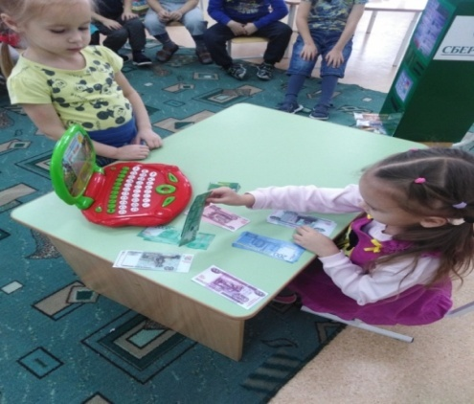
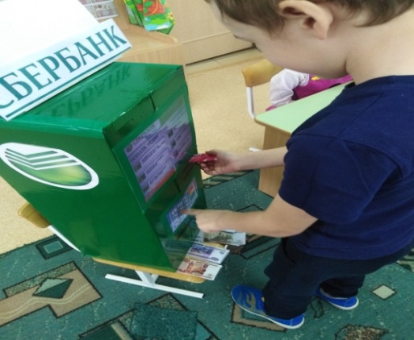
ДИДАКТИЧЕСКАЯ ИГРА «БАНКОМАТ»
Игровые задачи направлены на развитие определенных форм активности ребенка.
Социальная активность:
*воспроизведение в игре профессиональной деятельности взрослых,
*развитие умения вести диалог в критической ситуации,
*возникновение потребности в умении общаться и взаимодействовать с другими людьми,
*овладение нормами и правилами социального поведения,
*эмоциональное вживание в незнакомый социальный мир.
Личностная активность:
*возможность осуществлять свободу выбора, поиска и принятия решений (какую сумму снять на свои нужды и т.д.);

Slide 5
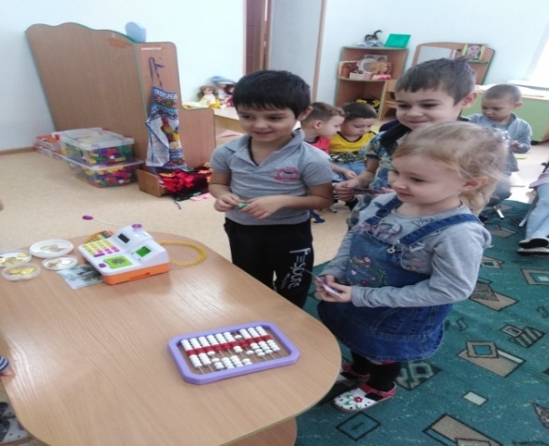
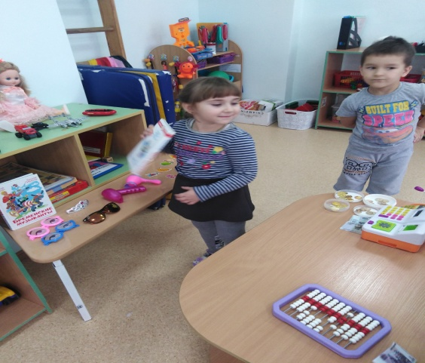
ДИДАКТИЧЕСКАЯ ИГРА «ГИПЕРМАРКЕТ»
Задачи:
*закрепление в памяти новых понятий, связанных с магазинными товарами;
*развитие логики, памяти, концентрации внимания, речевых навыков;
*закрепление умения соотносить геометрические контуры с очертаниями предметов;
*формирование способности к самостоятельной, парной или коллективной работе.

Slide 6
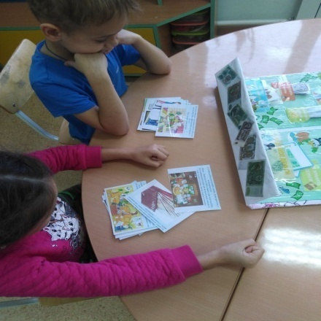
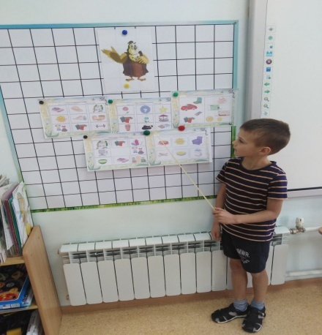
БЕСЕДЫ И СКАЗКИ ЭКОНОМИЧЕСКОЙ НАПРАВЛЕННОСТИ
Задачи:
* Формируют экономическое сознание детей
* Учат решать простейшие экономические задачи
* Развивать логическое мышление. наблюдательность. пополнять активный словарный
запас
* Учат понимать и ценить окружающий предметный мир
* Воспитывают начало разумного поведения в жизненных ситуациях

Slide 7
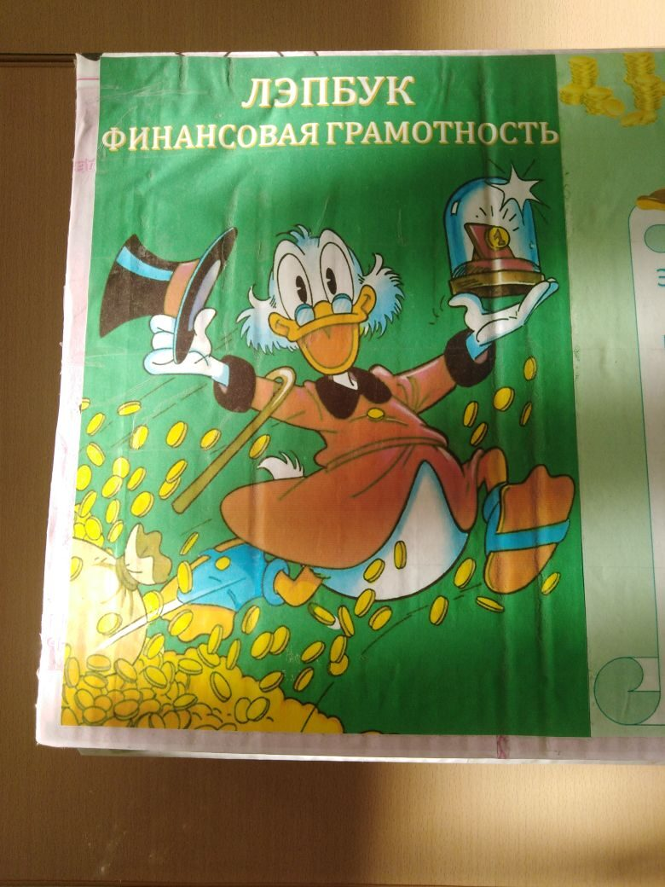
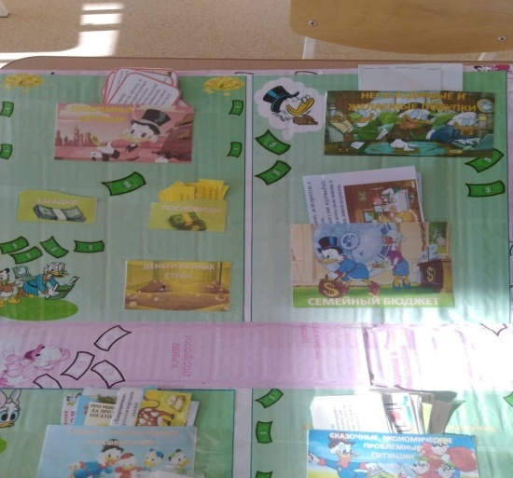
ЛЕПБУК «ФИНАНСОВАЯ ГРАМОТНОСТЬ»
Задачи:
Образовательные
Формировать представление об истории появления денег. Закрепить знания детей о монетах и банкнотах других стран, литературных произведениях, в которых есть упоминание о деньгах, банках, продажах, обмене. Формировать правильное отношение к деньгам как предмету жизненной необходимости. Познакомить детей с самыми необычными и удивительными деньгами мира, понятием «валюта».

Slide 8
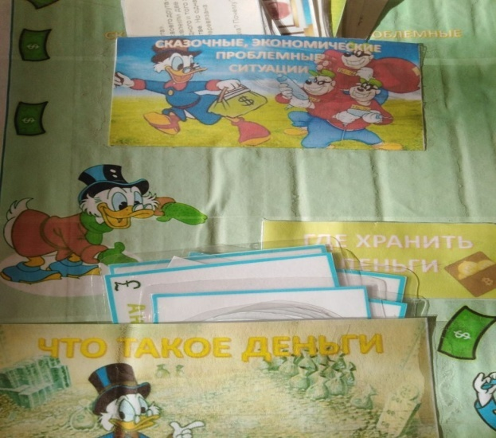
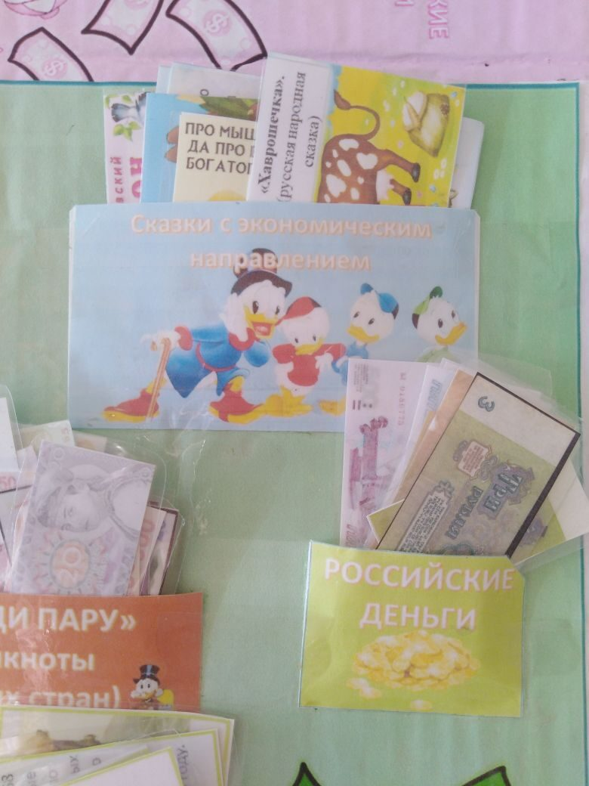
Развивающие
Стимулировать познавательную активность, способствовать развитию коммуникативных навыков;
Развивать память, мышление, усидчивость.
Речевые
Учить аргументированно выражать своё мнение и уважать мнение товарищей. Способствовать развитию речи детей, пополнению активного и пассивного словаря детей.
Воспитательные
Воспитывать интерес к теме финансов, бережное отношение к деньгам, дружеские взаимоотношения в детском коллективе

Slide 9
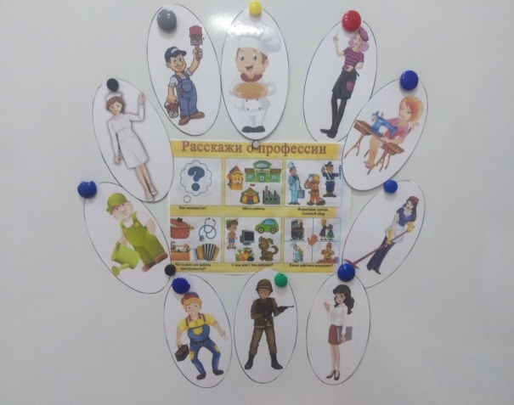
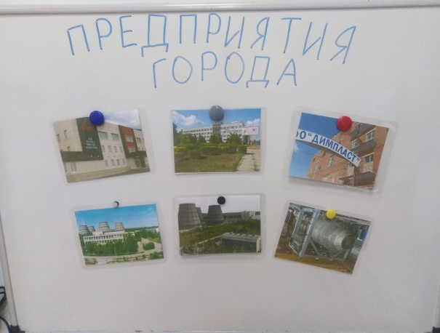
ТЕМАТИЧЕСКИЕ СТЕНДЫ,ФОТОВЫСТАВКИ
Задачи:
* воспитание уважения к своему и чужому труду, добросовестному отношению к посильному труду, коллективизму в быту, предусматривающему взаимопомощь между членами семьи, друзьями, соседями
* воспитание бережного отношения ко всем видам собственности (личной и общественной), семейному и общественному достоянию, материальным ресурсам;
* побуждение к взаимопомощи и поддержке, желанию делиться и отдавать, в случае острой необходимости прийти на помощь ближнему.

Slide 10
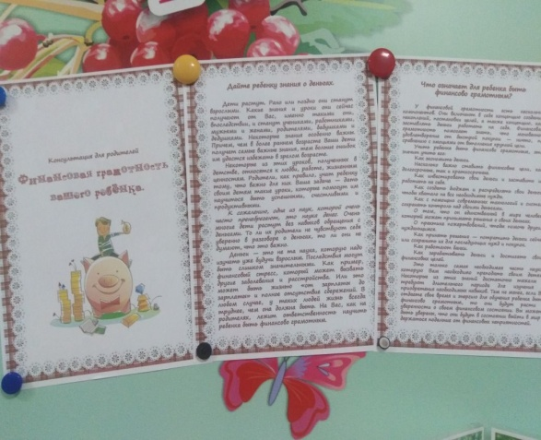
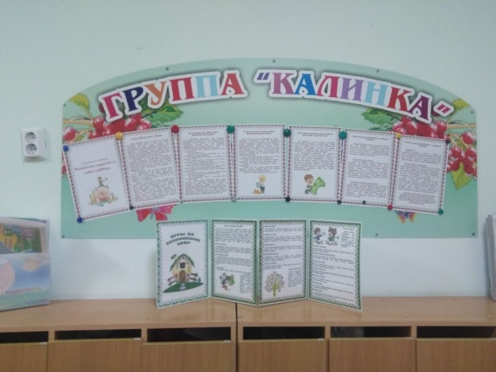
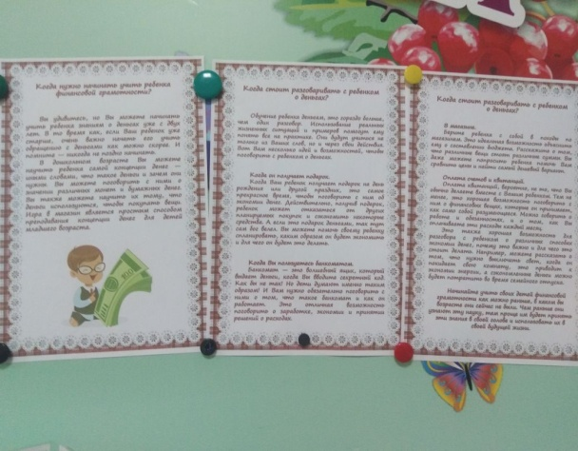
ИНФОРМАЦИОННЫЙ РОДИТЕЛЬСКИЙ УГОЛОК
Задачи:
*помочь им увидеть отличие мира детей от мира взрослых, открывать сильные и слабые
стороны ребёнка и учитывать их в решении задач воспитания, проявлять искреннюю
заинтересованность к действиям ребёнка и быть готовым к эмоциональной поддержке
*повышать интерес родителей к совместной работе по формированию предпосылок финансовой грамотности у детей

Slide 11
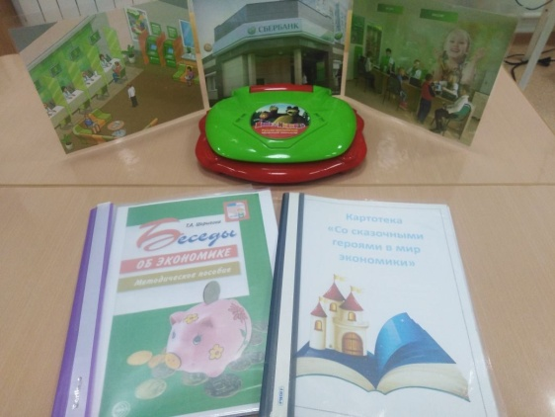
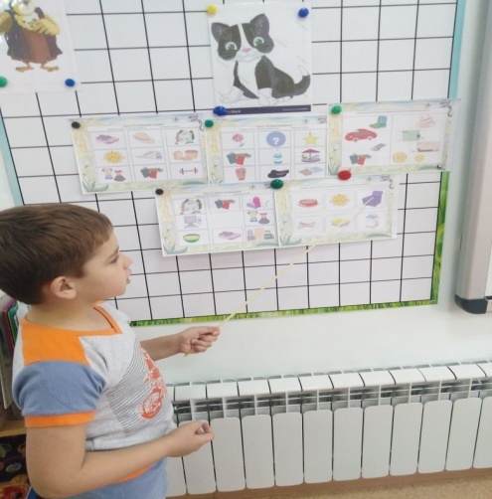
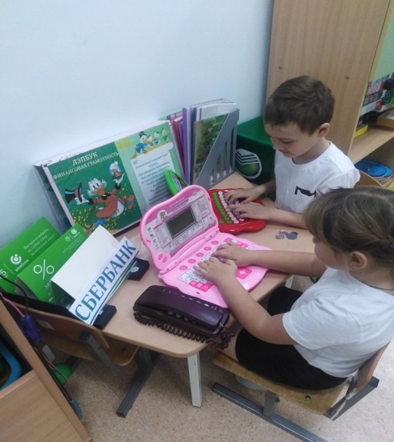
ВЫВОД:
Таким образом, при формировании образовательных программ и проведении различных мероприятий, включающих финансовое образование и просвещение, целесообразен комплексный подход по схеме «дети-родители-педагоги», который предполагает одновременную деятельность на все три группы одновременно.

Slide 12
СПАСИБО ЗА ВНИМАНИЕ

